Slide 1
Risk Antwerp
Sprint 8/10/2018 tot 21/10/2018

Slide 2
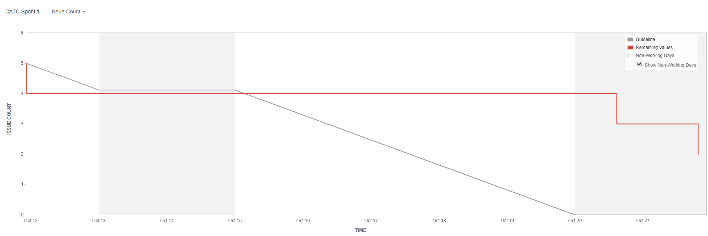
Burndown Chart

Slide 3
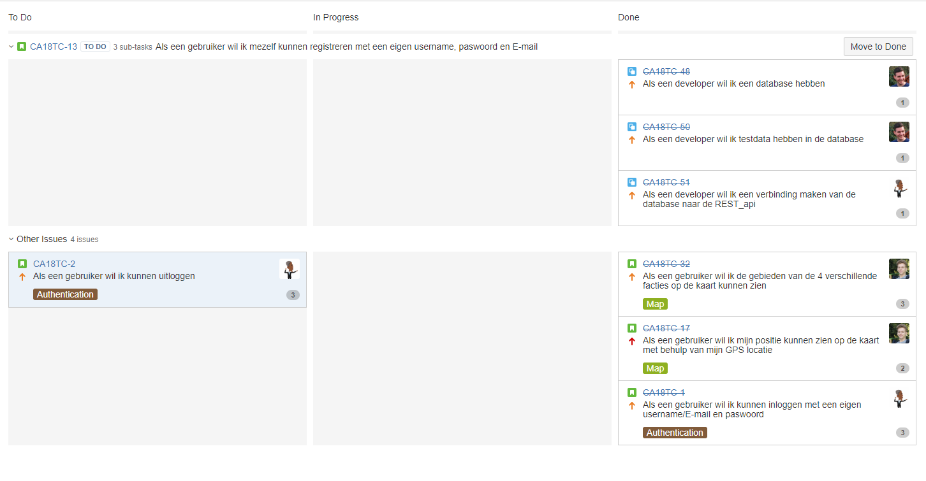
Stories

Slide 4
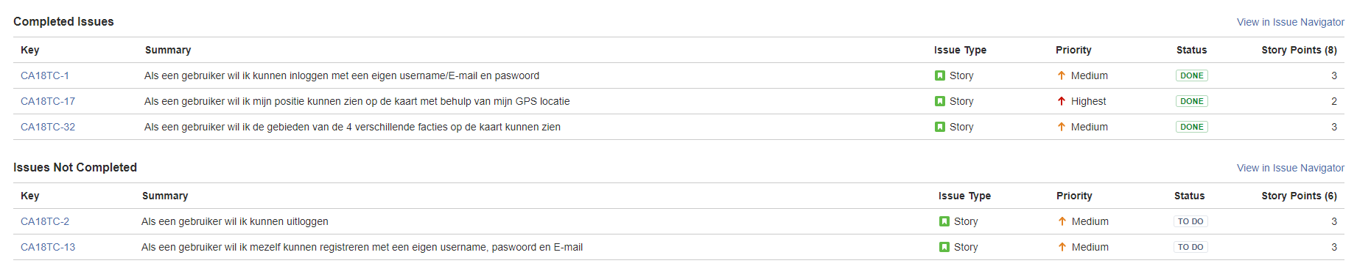



Stories

Slide 5
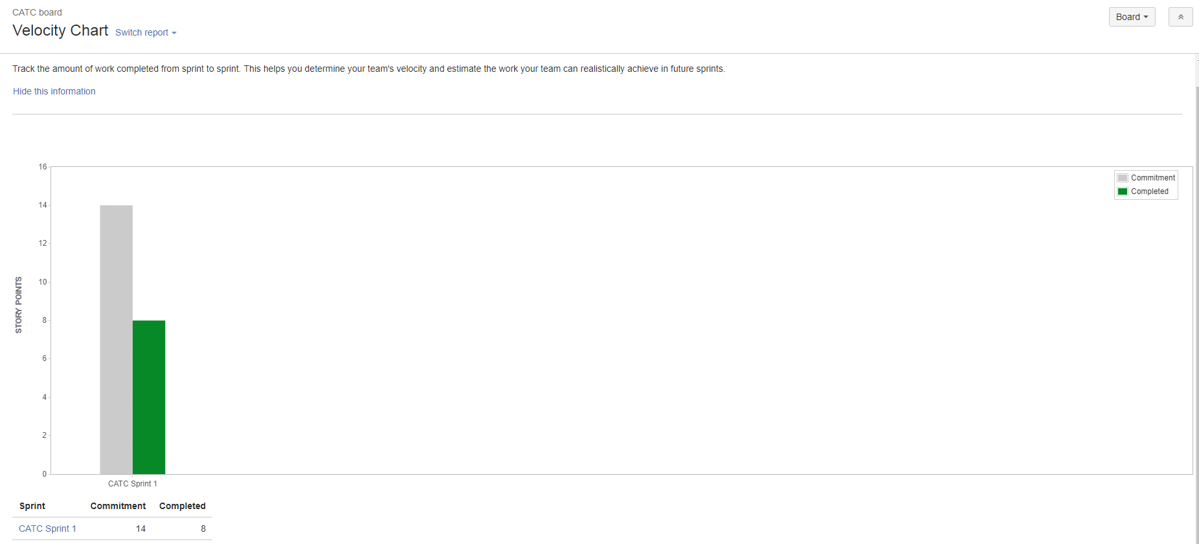
Velocity

Slide 6
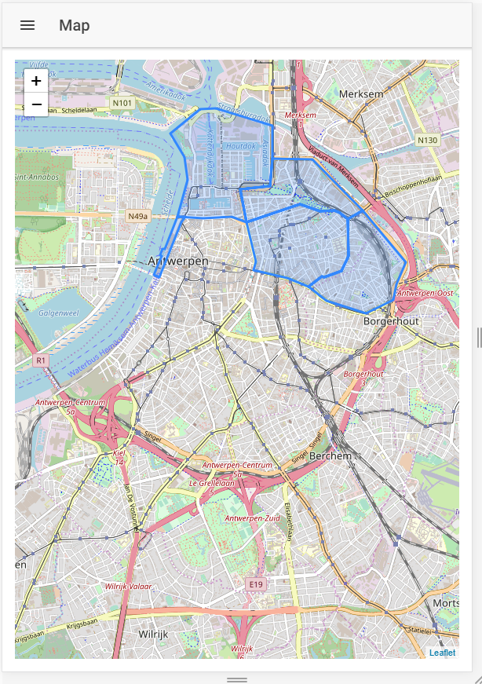
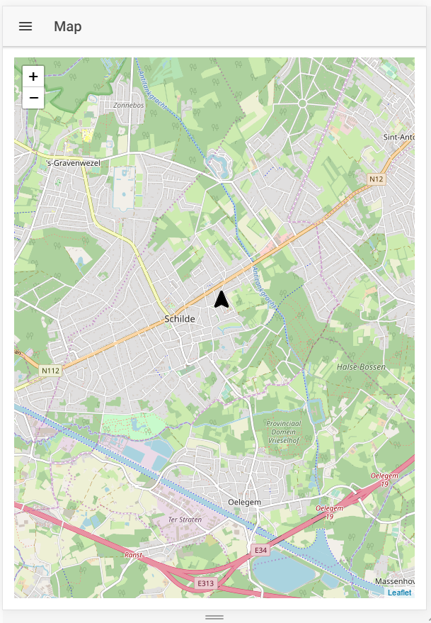
Demo Map & Locatie

Slide 7
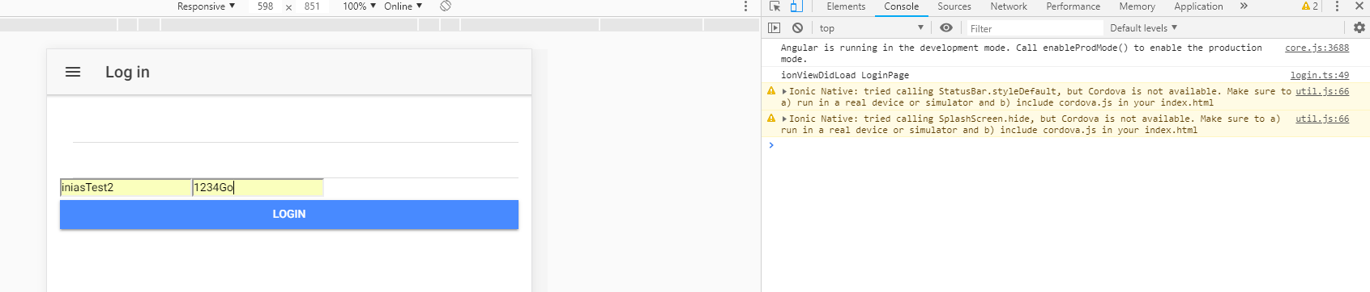
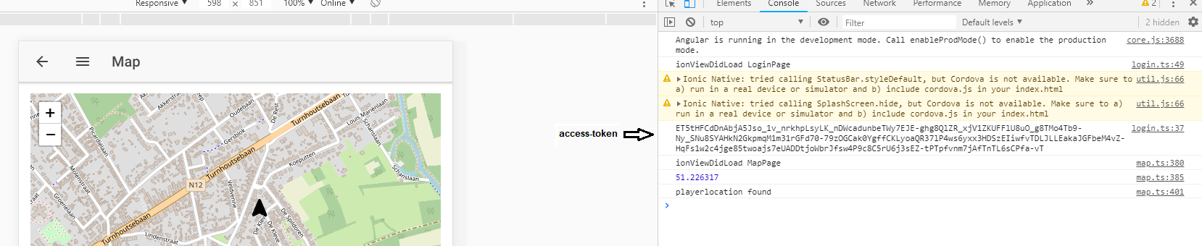
Demo Login
na login

Slide 8
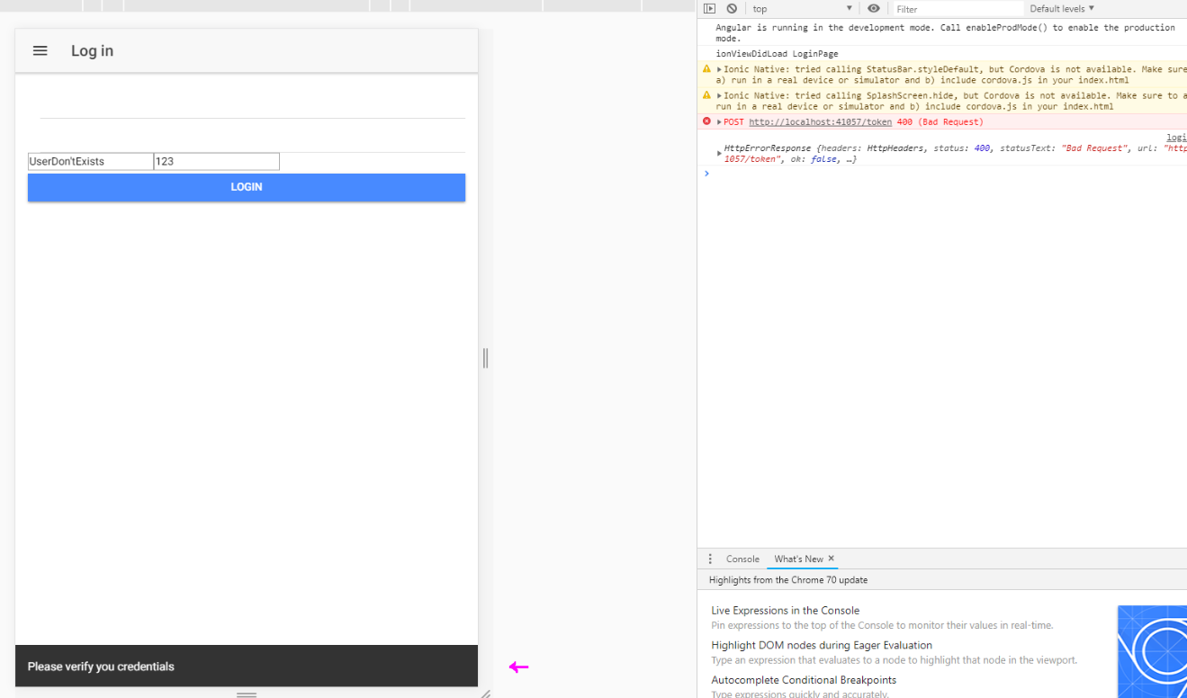
Foute login

Slide 9
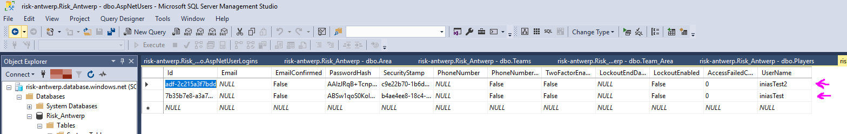
SQL Database

Slide 10
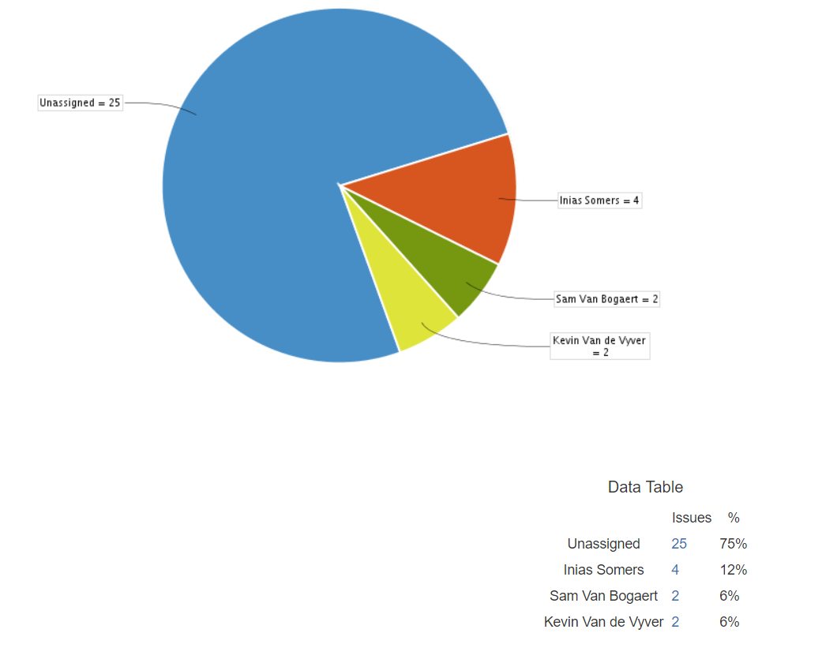
Pie Chart

Slide 11
Onafgewerkte stories
Als een gebruiker wil ik mezelf kunnen registreren met een eigen username, paswoord en E-mail
Als een gebruiker wil ik kunnen uitloggen
Reden ?
Verkeerd ingeschat, meer werk dan verwacht & veel errors tegen gekomen

Slide 12
Planning
Registreren
Uitloggen
Teams
Map tuning

